Slide 1
Android动态加载之——插件化
刘帅
Notes:
Android项目中采用了动态加载技术，动态升级，

Slide 2
目 录
CONTENTS
Part 1
Part 2
Part 3
Part 4
分类
关键技术
作用与代价
未来方向

Slide 3
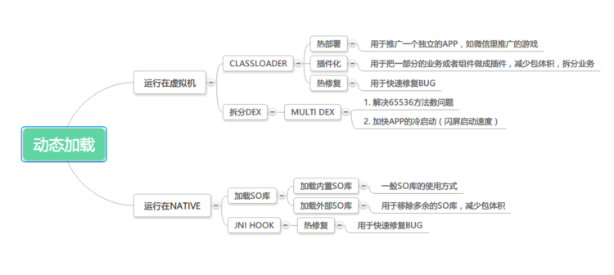
分类
Part1

Slide 4
关键技术
加载插件类
资源引入
解决组件注册问题
Part2

Slide 5
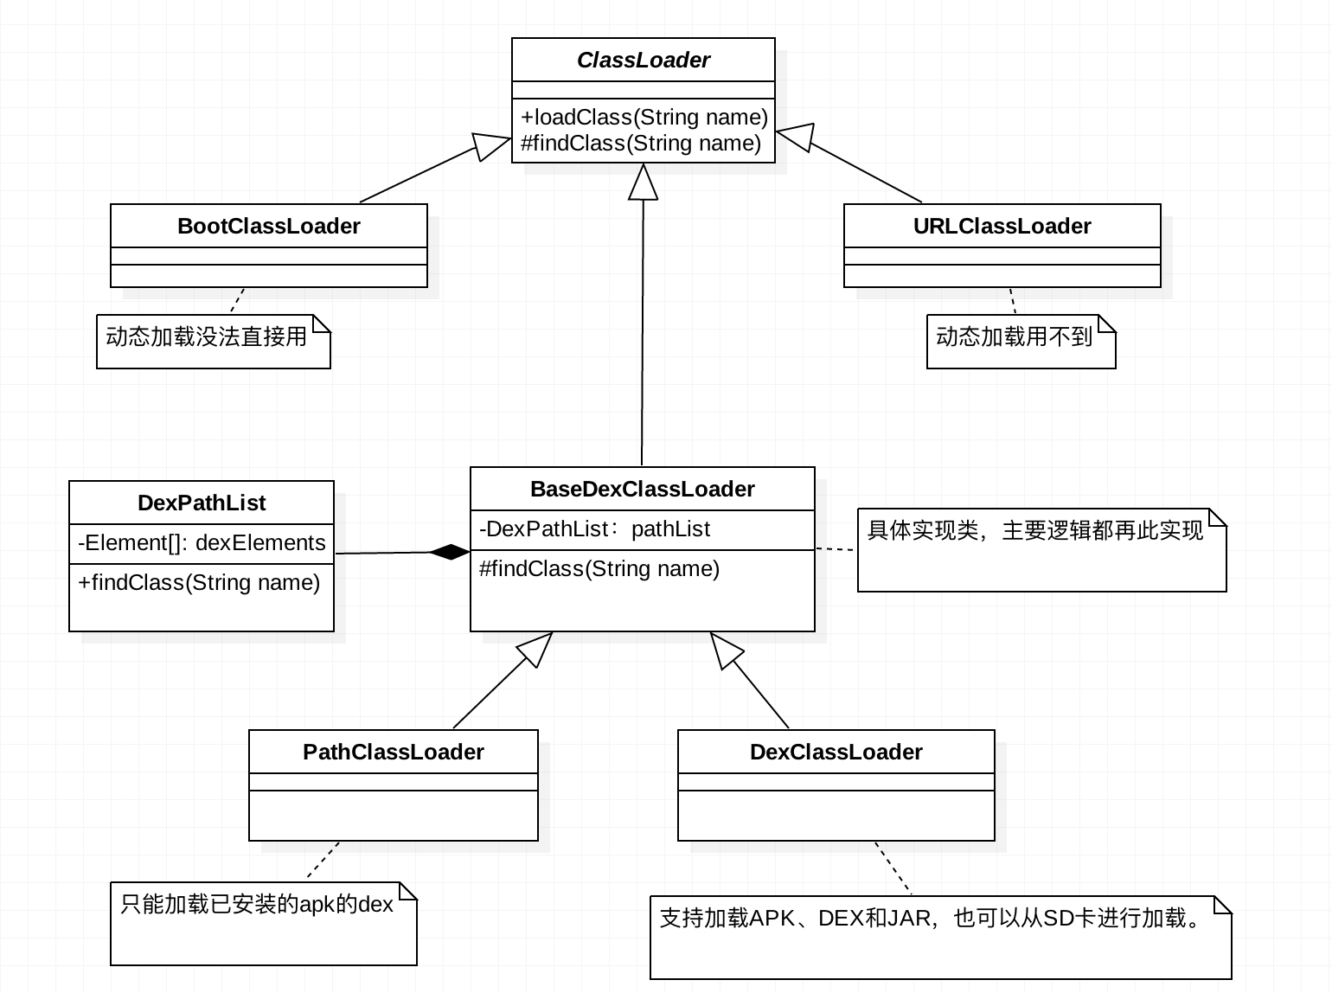
加载插件类

Slide 6
加载插件类
把可执行文件（.so/dex/jar/apk）拷贝到应用APP内部存储
通过loadClass(String className)加载类

Slide 7
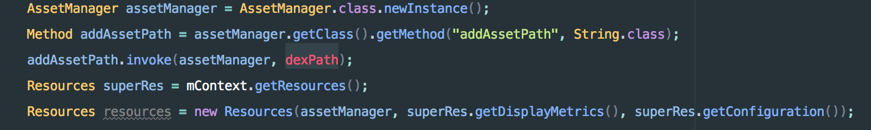
资源引入
资源加载的问题。插件可能是apk也可能是dex格式，不管哪一种，都不会生成R.id，从而没办法使用。这个问题有好几种解决方案。一种是是重写Context的getAsset、getResource之类的方法，偷换概念，让插件读取插件里的资源，但缺点就是宿主和插件的资源id会冲突，需要重写AAPT。另一种是重写AMS中保存的插件列表，从而让宿主和插件分别去加载各自的资源而不会冲突。第三种方法，就是打包后，执行一个脚本，修改生成包中资源id。
第一种的一种实现方式

Slide 8
组件注册问题
主要是Activity 的注册问题。常见的App，有一两百个Activity，Service用得很少，ContentProvider和BroadcastReceiver基本不用。所以，这种App实现Activity和Service的插件化就够了。
技术方向
静态代理
动态替换
Dex合并(热修复)

Slide 9
静态代理的思路
静态代理，这是任玉刚的框架采取的思路。写一个PluginActivity继承自Activity基类，把Activity基类里面涉及生命周期的方法全都重写一遍，插件中的Activity是没有生命周期的，所以要让插件中的Activity都继承自PluginActivity，这样就有生命周期了。其实很大程度上几乎对Activity的方法进行了重写。
动态替换
第一种是动态替换，也就是Hook。可以在不同层次进行Hook，从而动态替换也细分为若干小流派。也就是在startActivity方法的位置做Hook，涉及的类包括ActivityThread、Instrumentation等；最高层次则是在AMS上做修改，也就是张勇的解决方案，这里需要修改的类非常多，AMS、PMS等都需要改动。总之，在越抽象的层次上做Hook，需要做的改动就越大，对系统的理解成都要求越高
Dex合并(热修复)
双亲委派制的使用

Slide 10
作用与代价
作用
代价
Part3

Slide 11
优点
动态升级，提高用户体验
在Android应用上 推广 其他应用的时候，可以使用动态加载技术让用户优先体验新应用的功能，而不用下载并安装全新的APK
从项目管理上来看，分割插件模块的方式做到了 项目级别的代码分离，大大降低模块之间的耦合度，同一个项目能够分割出不同模块在多个开发团队之间 并行开发
缺点
开发方式可能变得比较诡异、繁琐，与常规开发方式不同
非常规的开发方式，有些框架使用反射强行调用了部分Android系统Framework层的代码，部分Android ROM可能已经改动了这些代码，所以有存在兼容性问题的风险，适配问题会很严重。
插件化技术只在中国有市场。国外的公司根本不看好这项技术，这可能是因为他们用GooglePlay，而谷歌官方不建议用插件化这种方式。
要想完全明白插件化技术，首先需要了解Android系统的底层实现。而要想使用插件化，最低也要非常熟悉这些实现方式,比如Binder,AIDL,Activity等的启动细节，而不只只是流程。

Slide 12
未来方向
热修复是重点
Part4
React Native

Slide 13
THANK
YOU

